Slide 1
Tiết 3. Ôn tập chương II Số nguyên (tiếp )

Slide 2
PHẦN I. CHỮA PHẦN BTVN
Bài 1. Tìm x biết
(2x – 2⁵) . 8²¹ = 8²³
|x – 3| = |5|+|– 7|
51 – (–12 + 3x) = 27
Bài 2. Tính tổng sau
A = 1+(–4)+2+(–5)+3+(–6)+…+17+(–20)

Slide 3
Bài 1:
Vậy x=15 hoặc x=-9

Slide 5
Bài 2. Tính tổng sau
A = 1+(–4)+2+(–5)+3+(–6)+…+17+(–20)
Giải
A = 1+(– 4)+2+(– 5)+3+(– 6)+…+17+(– 20)
A = [1+(– 4)] + [2+(–5)] + [3+(– 6)]+… + [17+(–20)]
A = (–3) + (–3) + (–3) +... + (–3)
A = (–3).17
A = –51.
(34 số hạng)
(17 cặp)
(17 số (–3))

Slide 6
Phần II.Luyện tập
Bài 1. Thực hiện phép tính
a) –64+8.(77–19)
b) 128.(278–302)+278.(302–128)
c) 2.(–7)²+3.(–4)³ – 60 d) 24.(–15)+(–15).75–15

Slide 7
Cách 2:
–64+8.(77–19)
= –8.8 + 8.58
= 8(–8+58)
= 8.50
= 400.
a) –64 + 8(77–19)
= –64 + 8.58
= –64 + 464
= 400.
b) 128.(278–302)+278.(302–128)
= 128.278 – 128.302 + 278.302 – 278.128
= (128.278–278.128) + (278.302–128.302)
= 0 + 302.(278–128)
= 302.150
= 45300.

Slide 8
c) 2.(–7)² + 3.(–4)³–60
= 2.49 +3.(–64) – 60
= 98+(–192) –60
= –94–60
= –154.
d) 24.(–15)+(–15).75 –15
= 24.(–15)+(–15).75 +(–15).1
= –15.(24+75+1)
= –15.100
= –1500.

Slide 9
Bài 2. Tìm số nguyên x, biết
a) –(2x+2)+21= 69
b) 51– (–12+3x) = 27
c) (2020x+2020).(25–x)=0
d) x.(2x–2) =0

Slide 10
–(2x+2)+21= 69
–(2x+2) = 69–21
–(2x+2) = 48
2x+2 = –48
2x = –48–2
2x = –50
x = –50 : 2
x = –25
Vậy x = –25.

Slide 11
b) 51– (–12+3x) = 27
–12+3x = 51–27
–12+3x = 24
3x = 24– (–12)
3x = 36
x = 36 : 3
x = 12
Vậy x = 12.

Slide 12
c) (2020x-2020). (25 – x) = 0
2020x-2020 = 0
Hoặc 25 – x = 0
TH1) 2020x-2020 =0
x = 2020:2020
x= 1
TH2) 25 – x = 0
x = 25-0
x= 25
Vậy x = 0 hoặc x=25 .
d) x. (2x – 2) =0
x = 0 hoặc 2x – 2=0
TH1) x = 0
TH2) 2x – 2=0
2x=2
x=2:2
x=1
Vậy x = 0 hoặc x = 1.

Slide 13
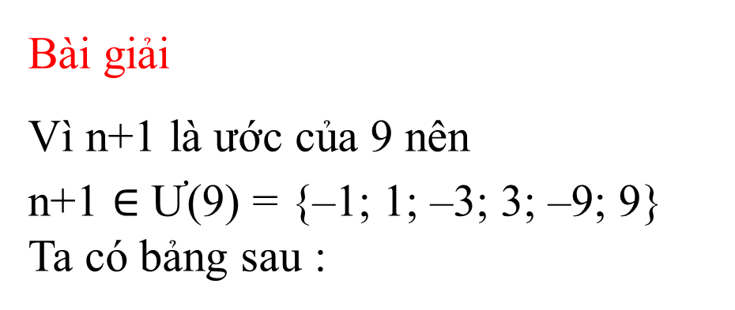
Bài 3. Tìm số nguyên n biết n+1 là ước của 9.
Bài giải
Vì n+1 là ước của 9 nên
n+1 $∈$ Ư(9) = {–1; 1; –3; 3; –9; 9}
Ta có bảng sau :
n+1 | –1 | 1 | –3 | 3 | –9 | 9
n | –2 | 0 | –4 | 2 | –10 | 8
Vậy n $∈\{\text{–}2 ;0 ;\text{–}4 ;2 ;\text{–}10 ;8\}$

Slide 14
PHẦN III. BTVN
Bài 1: Tìm số nguyên x, biết
25-(25-x)=12+(42-65)
39+(x-39)=50
c)
Bài 2: Tính tổng
A = 1 – 3 + 2 – 4 + 3 – 5 +…+ 20 – 22
B = 2 – 4 + 6 – 8 + … + 2014 – 2016
Bài 3: Tìm các số nguyên x thỏa mãn
n+4 là bội của n–1

Slide 15
Hướng dẫn phần BTVN
B = 1 – 3+2 – 4+3 – 5+…+20 – 22
B = (1–3) + (2–4) + (3–5) +…+ (20–22)
B = (– 2) +(– 2) +(– 2) +... +(– 2)
B =(–2).20
B = –40.
(40 số hạng)
(20 cặp)
(20 số (–2))

Slide 16
b) B = 2 – 4 + 6 – 8 + … + 2014 – 2016 (1008 số)
B = (2 – 4) + (6 – 8) + … + (2014 – 2016) (504 cặp)
B = (–2 )+ (–2) + … + (–2) (504 số (–2))
B = (–2).504
B = –1008.
n+4 là bội của n–1
Suy ra n+4 chia hết cho n–1
Ta có n+4 = (n–1)+5
Để n+4 chia hết cho n–1 thì 5 chia hết cho n–1
n–1 {1; –1 ; 5; –5}

